Slide 1
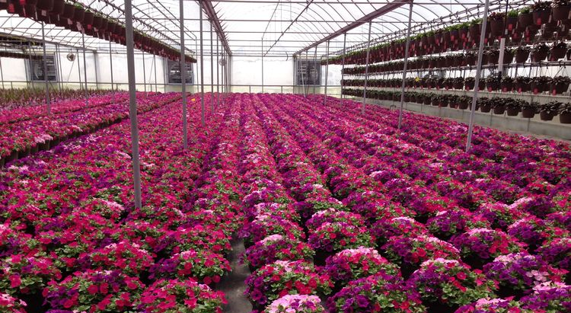
আজকের পাঠে সবাইকে স্বাগত

Slide 2
মোঃ হাবিবুর রহমান আখন্দ
সহকারী শিক্ষক
নারায়নপুর স.প্রা.বি.
দেবিদ্বার, কুমিল্লা
habibakhandat1981@gmail.com Mobile: 01822245433

Slide 3
শ্রেণি: পঞ্চম
বিষয়: প্রাথমিক বিজ্ঞান
অধ্যায়: ১২
সময়ঃ ৪০ মিনিট
তারিখঃ
8 জানুয়ারী., 21

Slide 4
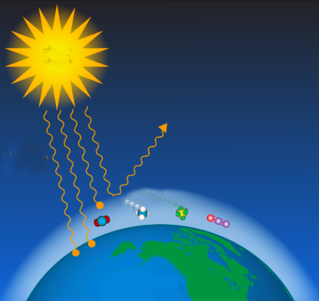
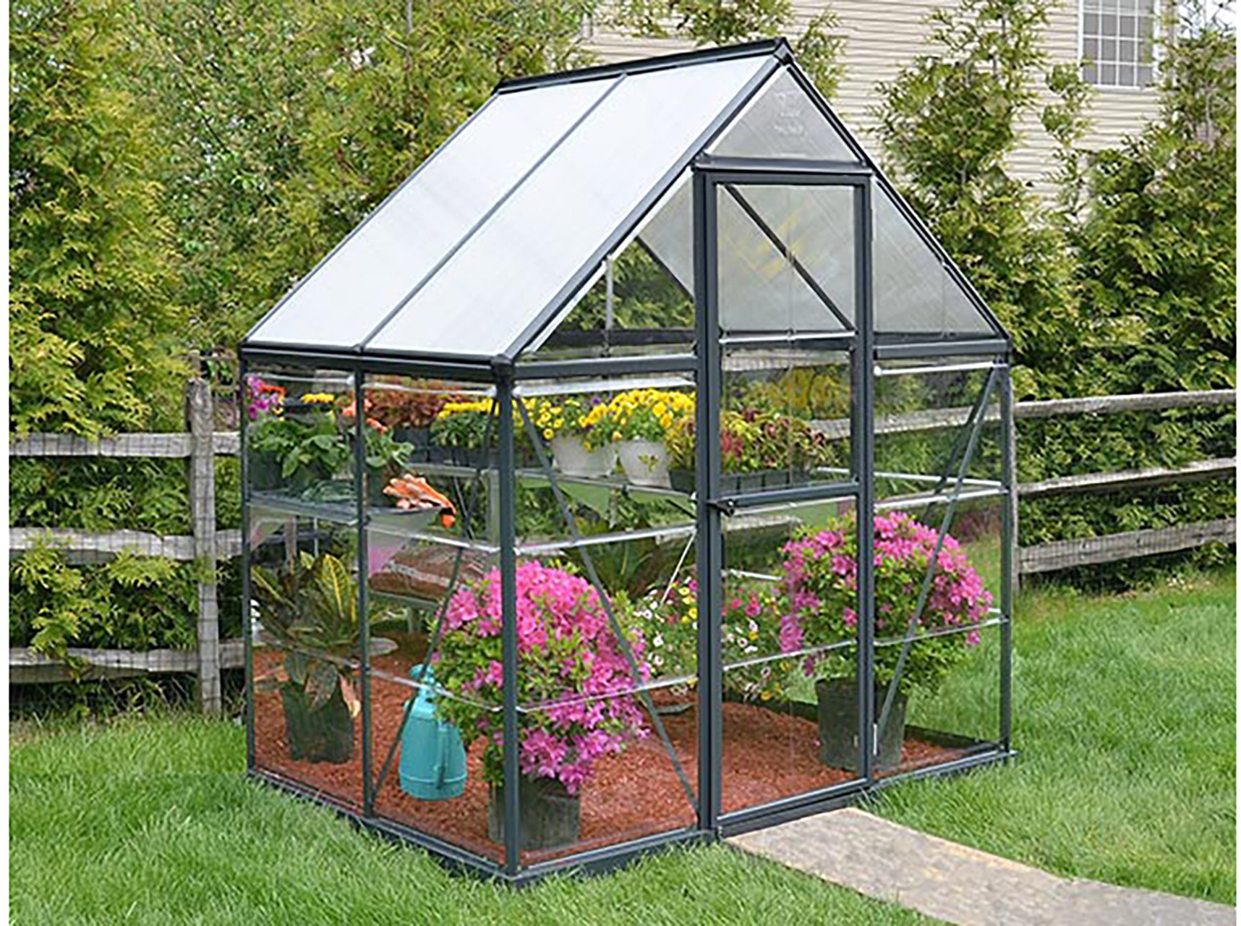
ছবিতে কী দেখতে পাচ্ছ?
গ্রিন হাউজ প্রভাব

Slide 5
শিখনফল
এই পাঠশেষে শিক্ষার্থীরা.....
১৪.১.২ জলবায়ু পরিবর্তনের সঙ্গে মানুষের সম্পর্ক ব্যাখ্যা করতে পারবে।

Slide 6
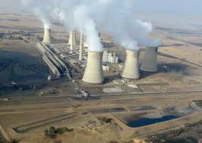
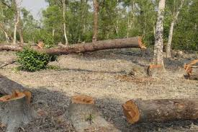
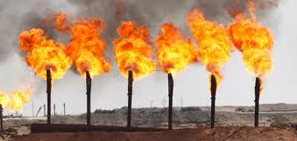
ছবিগুলোর দিকে লক্ষ্য কর
কয়লা পুড়িয়ে বিদ্যুৎ তৈরির ফলে কার্বন-ডাই-অক্সাইড গ্যাস উৎপন্ন হচ্ছে।
বন উজার করে ফেলার কারণে কার্বন-ডাই-অক্সাইড গ্যাস কম শোষণ হচ্ছে। ফলে বায়ুতে কার্বণ-ডাই-অক্সাইড বেড়ে যাচ্ছে।
প্রাকৃতিক গ্যাস পোড়ানোর ফলে কার্বন-ডাই-অক্সাইড গ্যাস উৎপন্ন হচ্ছে।

Slide 7
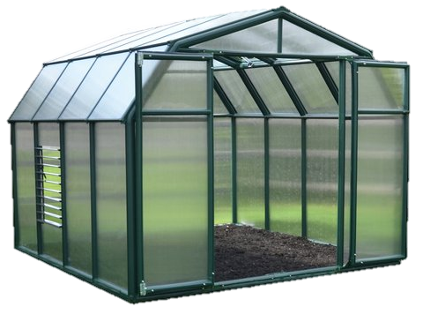
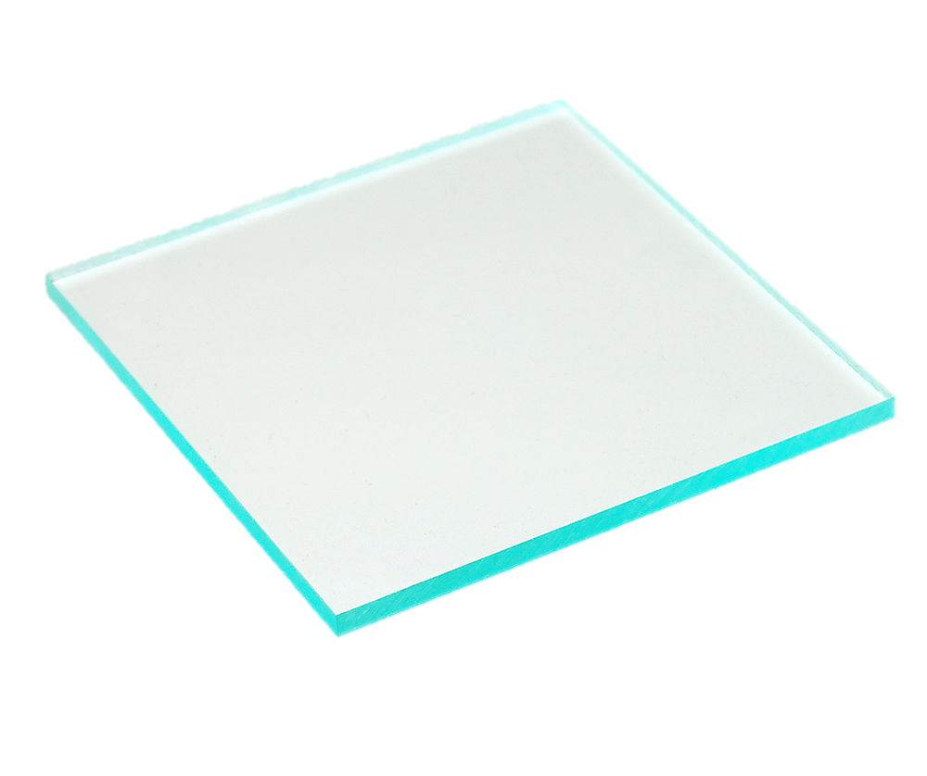
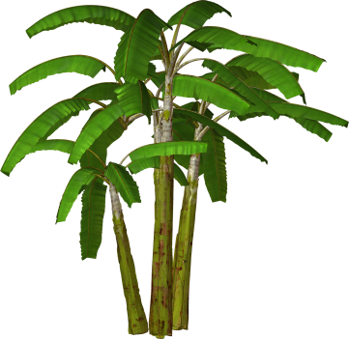
গ্রিন হাউজ হলো কাচের তৈরি ঘর যা ভেতরে সূর্যের তাপ আটকে রাখে
ফলে তীব্র শীতেও গাছপালা সজীব ও উষ্ণ থাকে।
সবাই মনোযোগ দিয়ে লক্ষ করোঃ
কাচ
গ্রিন হাউজ

Slide 8
একক কাজ
গ্রিন হাউজ বলতে কী বোঝ?

Slide 9
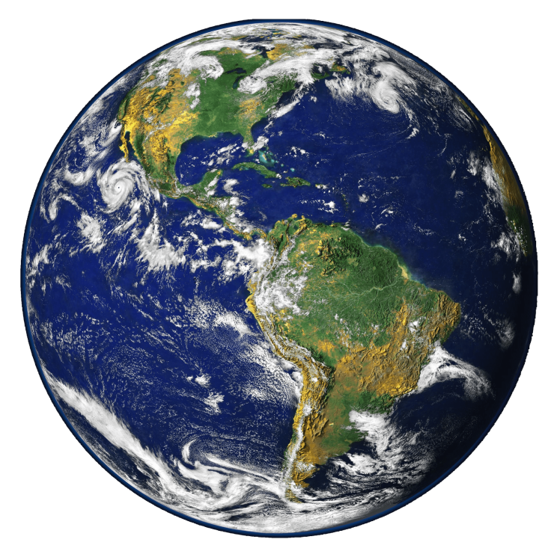
ছবিতে কী দেখতে পাচ্ছ?
পৃথিবী।
পৃথিবীকে ঘিরে থাকা এই স্তরটিকে কী বলে?
বায়ুমন্ডল।
বায়ুমন্ডল হলো পৃথিবীকে ঘিরে থাকা বায়ুর স্তর।

Slide 10
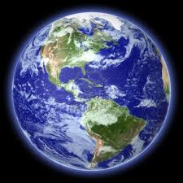
মনোযোগে দিয়ে লক্ষ্য কর
জলীয়বাস্প
কার্বন ডাইঅক্সাইড
তাই পৃথিবীটাকে একটা গ্রিন হাউজের মতো ধরা যায় ।
কার্বন ডাইঅক্সাইড ও জলীয়বাস্প গ্রিন হাউজের কাঁচের বা প্লাস্টিকের মতো কাজ করে ।
পৃথিবীর চারদিক ঘিরে আছে বায়ুমন্ডল । এ বায়ুমন্ডলে আছে কার্বন ডাইঅক্সাইড ও জলীয়বাস্প ।

Slide 11
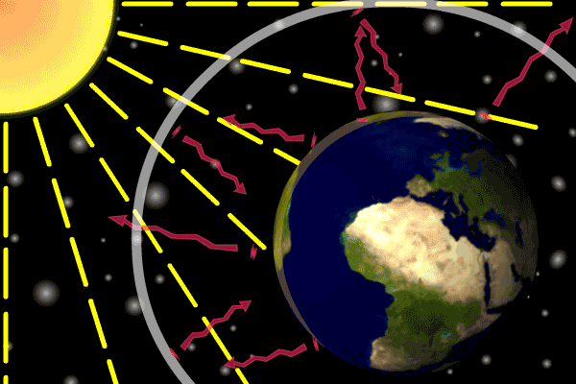
ছবিটি মনযোগ দিয়ে দেখোঃ
?
বায়ুমন্ডল
সূর্য
?
কিছু তাপ বায়ুমন্ডলের গ্যাসের কারণে আটকা পড়ে যাচ্ছে।
তাপ ধরে রাখার এই ঘটনাকে গ্রিন হাউজ প্রভাব এবং তাপ ধরে রাখার জন্য দায়ী গ্যাসকে গ্রিন হাউজ গ্যাস বলে।
পৃথিবী

Slide 12
ছবিটি মনযোগ দিয়ে দেখোঃ
জোড়ায় কাজ
ক
১.চিত্রে প্রদর্শিত ‘ক’ অংশটির নাম কী?
২.এটি কীভাবে গ্রিন হাউজের কাচের মত কাজ করে তা ব্যাখ্যা কর।

Slide 13
জলীয়বাস্প ও কার্বন ডাইঅক্সাইড গ্যাসের বলয় থাকাতে তাপ আটকে যাচ্ছে ।
মহাশুন্যে তাপ মিলিয়ে যাচ্ছে
এভাবেই পৃথিবীর তাপমাত্রা বেড়ে যাচ্ছে ।

Slide 14
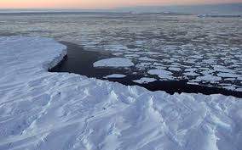
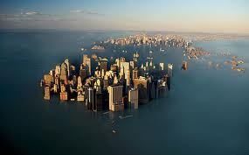
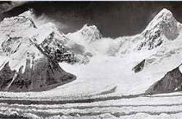
বৈশ্বিক উষ্ণায়নের প্রভাবে কী হচ্ছে?
মেরু এলাকার বরফ গলে যাচ্ছে।
সমুদ্রের তীরবর্তী দেশ তলীয়ে যেতে পারে।
হিমালয় পর্বতমালার হিমবাহ গলে যাচ্ছে।

Slide 15
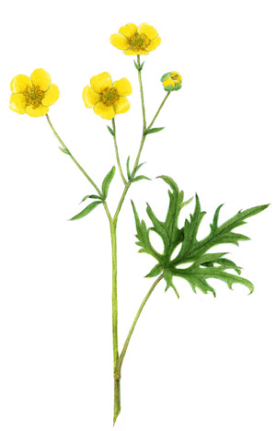
দলীয় কাজ
দলঃ জলীয় বাষ্প
বৈশিক উষ্ণায়নের কারণ কি?
দলঃ কার্বন-ডাই-অক্সাইড
বৈশ্বিক উষ্ণায়নের প্রভাবগুলো লিখ।

Slide 16
গ্রিন হাউজ কাঁচ বা প্লাস্টিকের হওয়াতে সূর্যের তাপ প্রবেশ করতে পারে কিন্তু বের হতে পারেনা । ফলে গ্রিন হাউজের ভিতরের পরিবেশ গরম থাকে ।

Slide 17
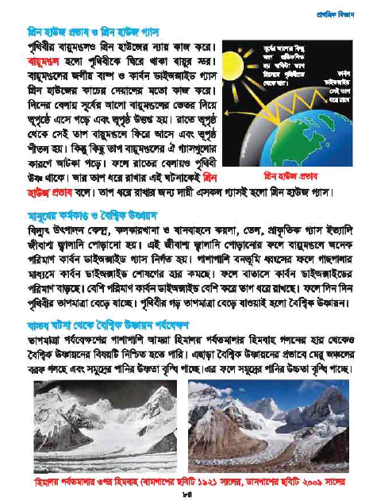
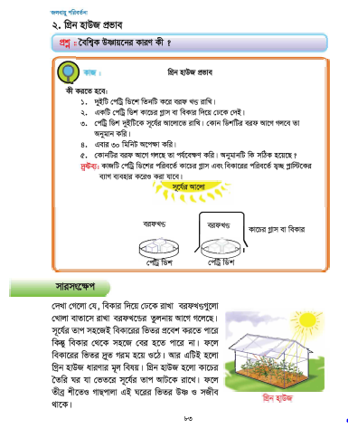
পাঠ্য বই সংযুক্তি ...
প্রাথমিক বিজ্ঞান বইয়ের ৮৩ ও ৮৪ পৃষ্ঠা বের করে মনোযোগ সহকারে পড়।

Slide 18
মূল্যায়ন
উত্তরের অপশনগুলোতে ক্লিক করুন
একক কাজ
সঠিক উত্তর
বৈশ্বিক উষ্ণায়ন
উত্তরটি সঠিক নয়
পৃথিবীর তাপমাত্রা যাওয়াকে কি বলে?
ক. তাপমাত্রা বৃদ্ধি
খ. উষ্ণতা বৃদ্ধি
✓
গ. বৈশ্বিক উষ্ণায়ন
ঘ. দেশীয় উষ্ণায়ন

Slide 19
মূল্যায়ন
উত্তরের অপশনগুলোতে ক্লিক করুন
একক কাজ
সঠিক উত্তর
কাচের ঘরে তাপ থেকে যাওয়া
উত্তরটি সঠিক নয়
গ্রিন হাউজ প্রভাব বলতে কি বুঝায়?
ক. প্লাস্টিকের ঘরে তাপ বিকিরণ
খ. কাচের ঘরে তাপ পরিচলন
✓
গ. কাচের ঘরে তাপ থেকে যাওয়া
ঘ. প্লাস্টিকের ঘর থেকে তাপ বের হয়ে যাওয়া

Slide 20
নিরাময়মুলক ব্যবস্থাঃ
পারগ শিশুদের সহযোগিতায় দুর্বল শিক্ষার্থীদের পাঠ বুঝতে সাহায্য করব। প্রয়োজনে নিজে সহযোগিতা করব।

Slide 21
বাড়ির কাজ
গ্রিন হাউজের ভিতরের পরিবেশ গরম থাকে কেন? এ সম্পর্কে পাঁচটি বাক্য লিখে আনবে।

Slide 22
